Slide 1
Novo MSI6
Números Naturais
Número primo e número composto

Slide 2

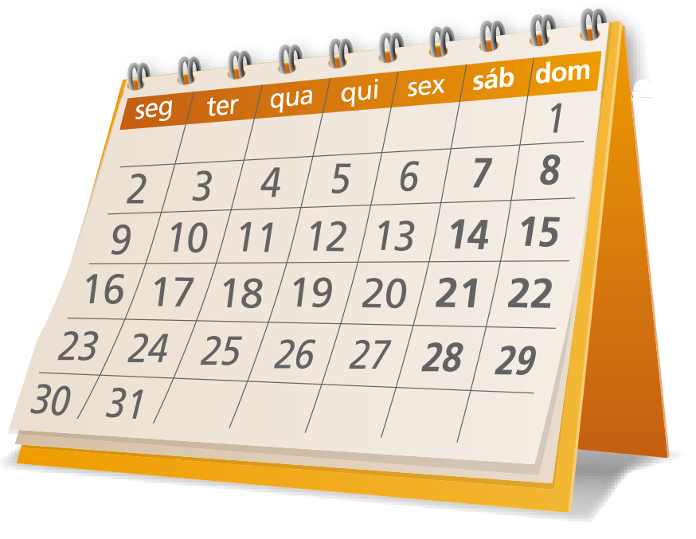









Número primo e número composto
Observa os números da folha do calendário do mês de outubro.
Escreve os divisores de cada um dos números que correspondem aos dias do mês de outubro.
$$D_{1}=\left\{1\right\}$$
$$D_{4}=\left\{1, 2, 4\right\}$$
$$D_{7}=\left\{1, 7\right\}$$
$$D_{2}=\left\{1, 2\right\}$$
$$D_{5}=\left\{1, 5\right\}$$
$$D_{8}=\left\{1, 2, 4, 8\right\}$$
$$D_{3}=\left\{1, 3\right\}$$
$$D_{6}=\left\{1, 2, 3, 6\right\}$$
$$D_{9}=\left\{1, 3, 9\right\}$$
Novo MSI6

Slide 3






Número primo e número composto
Observa os números da folha do calendário do mês de outubro.
Escreve os divisores de cada um dos números que correspondem aos dias do mês de outubro.
$$D_{10}=\left\{1, 2, 5, 10\right\}$$
$$D_{13}=\left\{1, 13\right\}$$
$$D_{11}=\left\{1, 11\right\}$$
$$D_{14}=\left\{1, 2, 7, 14\right\}$$
$$D_{12}=\left\{1, 2, 3, 4, 6, 12\right\}$$
$$D_{15}=\left\{1, 3, 5, 15\right\}$$
Novo MSI6

Slide 4






Número primo e número composto
Observa os números da folha do calendário do mês de outubro.
Escreve os divisores de cada um dos números que correspondem aos dias do mês de outubro.
$$D_{16}=\left\{1, 2, 4, 8, 16\right\}$$
$$D_{19}=\left\{1, 19\right\}$$
$$D_{17}=\left\{1, 17\right\}$$
$$D_{20}=\left\{1, 2, 4, 5, 10, 20\right\}$$
$$D_{18}=\left\{1, 2, 3, 6, 9, 18\right\}$$
$$D_{21}=\left\{1, 3, 7, 21\right\}$$
Novo MSI6

Slide 5






Número primo e número composto
Observa os números da folha do calendário do mês de outubro.
Escreve os divisores de cada um dos números que correspondem aos dias do mês de outubro.
$$D_{22}=\left\{1, 2, 11, 22\right\}$$
$$D_{25}=\left\{1, 5, 25\right\}$$
$$D_{23}=\left\{1, 23\right\}$$
$$D_{26}=\left\{1, 2, 13, 26\right\}$$
$$D_{24}=\left\{1, 2, 3, 4, 6, 8, 12, 24\right\}$$
$$D_{27}=\left\{1, 3, 9, 27\right\}$$
Novo MSI6

Slide 6




Número primo e número composto
Observa os números da folha do calendário do mês de outubro.
Escreve os divisores de cada um dos números que correspondem aos dias do mês de outubro.
$$D_{28}=\left\{1, 2, 4, 7, 14, 28\right\}$$
$$D_{30}=\left\{1, 2, 3, 5, 6, 10, 15, 30\right\}$$
$$D_{29}=\left\{1, 29\right\}$$
$$D_{31}=\left\{1, 31\right\}$$
Novo MSI6

Slide 7
Número primo e número composto
Observa os números da folha do calendário do mês de outubro.
Copia o calendário para o teu caderno e pinta de uma
cor os números que têm apenas dois divisores.
R: Números pintados: 2, 3, 5, 7, 11, 13, 17, 19, 23, 29, 31.
Novo MSI6

Slide 8
Número primo e número composto
Observa os números da folha do calendário do mês de outubro.
Pinta de outra cor os números que têm mais do que dois divisores.
Novo MSI6

Slide 9
Número primo e número composto
Observa os números da folha do calendário do mês de outubro.
O número que ficou por pintar é o Dia Internacional do Idoso.
Qual é esse número? Porque ficou esse número por pintar?
R: O número que ficou por pintar foi o 1, pois tem apenas um divisor.
Novo MSI6

Slide 10

Número primo e número composto
Alguns números, como por exemplo, os números
2, 3, 5, 7, 11, 13, 17 e 19,
admitem apenas dois divisores. A estes números chamamos números primos.
Um número é primo quando tem exatamente dois divisores: 1 e ele próprio.
Novo MSI6

Slide 11
Número primo e número composto
Outros números, como por exemplo,
4, 6, 8, 9, 10, 12, 14, 15, 16, 18 e 20,
têm mais de dois divisores e chamam-se números compostos.
Um número composto é aquele que tem mais de dois divisores.
Novo MSI6

Slide 12
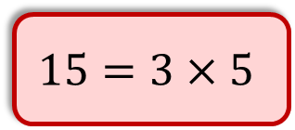
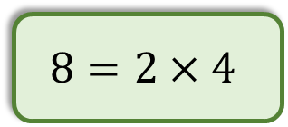
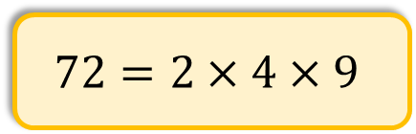
Número primo e número composto
O número 1 só tem um divisor, logo, não é primo nem composto.
Reparemos que qualquer número composto pode ser escrito como um produto de dois ou mais fatores diferentes de 1.
Por exemplo:
$$8=2×4$$
$$15=3×5$$
$$72=2×4×9$$
Novo MSI6

Slide 13

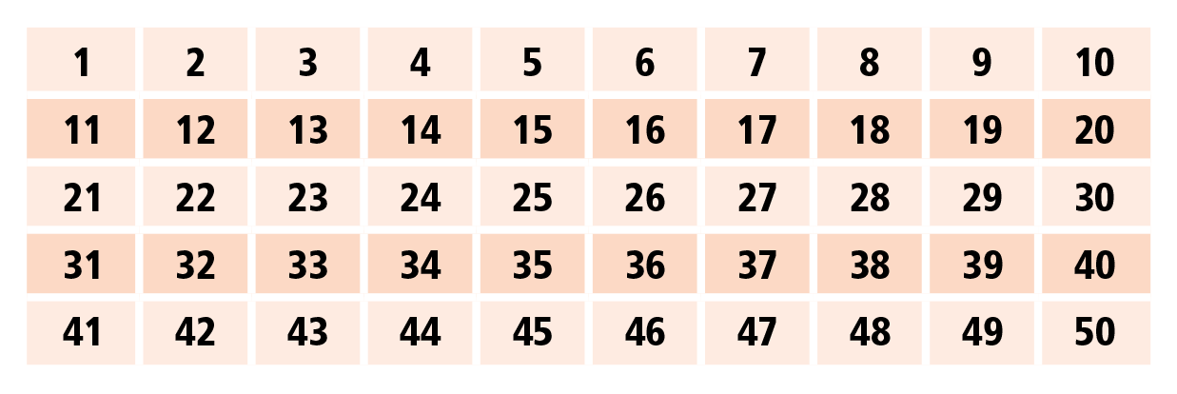
Número primo e número composto
Crivo de Eratóstenes
O método que vais utilizar para descobrir os números primos de 1 a 50 foi inventado, 200 anos antes de Cristo, pelo matemático Eratóstenes.
1. Copia para o teu caderno a tabela seguinte, que apresenta os números naturais de 1 a 50.
Novo MSI6

Slide 14
Número primo e número composto
1. Utilizando os critérios de divisibilidade, vai rodeando, sucessivamente, os números seguintes:
• o número 1;
• todos os múltiplos de 2 maiores do que 2;
• todos os múltiplos de 3 maiores do que 3;
• todos os múltiplos de 5 maiores do que 5;
• todos os múltiplos de 7 maiores do que 7.
Novo MSI6

Slide 15
Número primo e número composto
2. Explica por que razão não foi necessário rodear os múltiplos de 4 nem os múltiplos de 6.
R: Não foi necessário rodear os múltiplos de 4, pois estes também são múltiplos de 2. Não se rodearam os múltiplos de 6, pois estes são múltiplos de 2 e de 3.
Novo MSI6

Slide 16
Número primo e número composto
3. Os números não rodeados são os números primos menores do que 50. Escreve-os.
R: 2, 3, 5, 7, 11, 13, 17, 19, 23, 29, 31, 37, 41, 43, 47.
Novo MSI6

Slide 17
Número primo e número composto
4. Existe algum número par que seja primo? Qual é? Verifica se existe mais algum. Justifica a tua resposta.
R: O número 2. Não existe mais nenhum número par primo, pois qualquer outro número par tem o 2 como divisor, para além do 1 e do próprio número.
Novo MSI6

Slide 18
Número primo e número composto
5. Qual é o menor número primo ímpar?
R: O número 3.
Novo MSI6

Slide 19
Número primo e número composto
6. Os números primos com dois ou mais algarismos só podem terminar em 1, 3, 7 ou 9. Porquê?
R: Se os números terminarem em 0, 2, 4, 6 ou 8 são pares, logo, são divisíveis por 2. Se terminarem em 0 ou em 5, são divisíveis por 5.
Novo MSI6

Slide 20
Número primo e número composto
7. Escreve todos os números primos maiores do que 50 e menores do que 100.
R: 53, 59, 61, 67, 71, 73, 79, 83, 89, 97.
Novo MSI6

